Slide 1
Оқыту мен оқуда
ақпараттық-коммуникациялық технологияларды пайдалану

Slide 2
Сабақтың мақсаты:
.
АКТ-ны пайдалану арқылы мұғалімнің өз пәнін жетілдіру тәсілдерін үйрету
Күтілетін нәтиже:
АКТ-ны пайдалану арқылы мұғалім өз пәнінің теория-
сымен тәжирибесін ұштастырып, оқу
сапасын жақсартады.

Slide 3
Ұйымдастыру кезеңі:
Амандасу
2. Үш топқа бөлу
І топ ІІ топ ІІІ топ ІV топ

Slide 4
Сабақтың эпиграфы
Бір-біріңді қадірле,
Болашақтан түңілме!
Айналайын, әріптес,
Көп ойланып, аз сөйле!

Slide 5
АКТ-ның оқу мен оқыту
үдерісіндегі маңызы:
Білікті мұғалім үшін теориялық және тәжірибелі
білімдер өзара тығыз байланыста болуы тиіс.
АКТ теориялық және тәжірибелік білімдердің біртұтастығын қамтамасыз етеді.

Slide 6
Электронды оқулық
Интернет
АКТ
Компьютер
Ұялы телефон
Планшет
Интерактивті тақта

Slide 7
“Ой қозғау” Топтық тапсырма
Ғаламтордан қазақ сайттарын қаншалықты пайдаланасыз?
Қазақ сайттары көңіліңізден
шыға ма?

Slide 8
І топ
АКТ-ны мектеп басқаруында қолдану

Slide 9
ІІтоп
АКТ-ны мұғалімнің оқыту және оқу үдерісінде қолдануы

Slide 10
ІІІтоп
АКТ-ны оқушының оқу үдерісінде қолдануы

Slide 11
4 топ
АКТ-ны тәрбие ісінде қолдану

Slide 12
«Ой қорытайық»
Постер қорғау

Slide 13
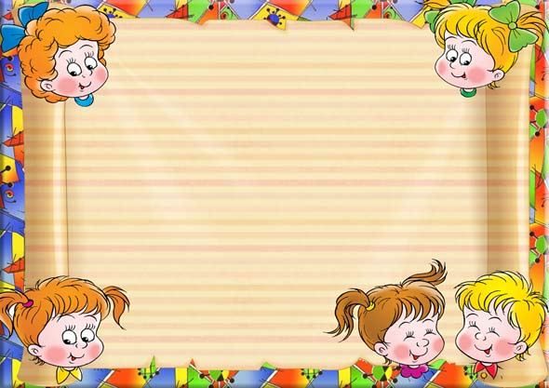
НАЗАРЛАРЫҢЫЗҒА
РАХМЕТ!
Сау
болыңыздар!!!

